Slide 1
SpringCloud微服务应用开发
软件工程系

Slide 2
负载均衡
一、在Spring Cloud中使用Ribbon
二、RestTemplate负载均衡机理
三、SpringCloud对RestTemplate的拦截机制

Slide 3
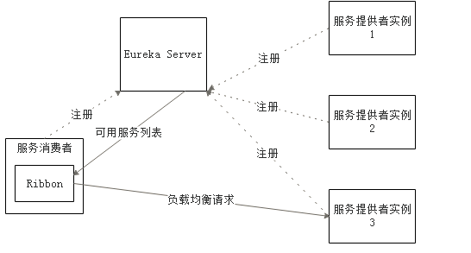
在Spring Cloud中使用Ribbon
Eureka使用Ribbon架构
Ribbon工作时分为两步：第一步选择Eureka Server，它优先选择在同一个Zone且负载较少
的Server；第二步再根据用户指定的策略，再从Server取到可用服务注册列表，从中选择一个
服务地址。其中Ribbon提供了很多策略，例如轮询round robin、随机Random、根据响应时
间加权等。

Slide 4
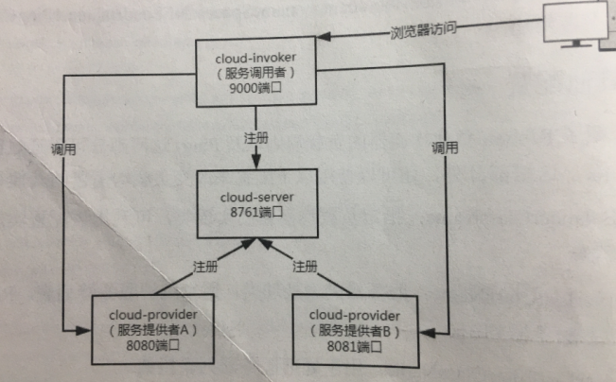
使用代码配置Ribbon
8085端口

Slide 5
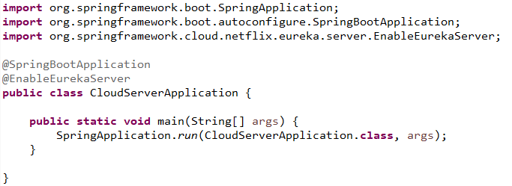
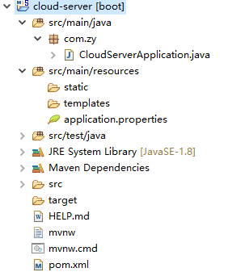


代码分析
1、创建Eureka服务器

Slide 6
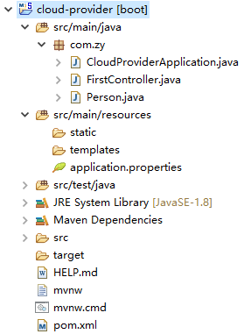

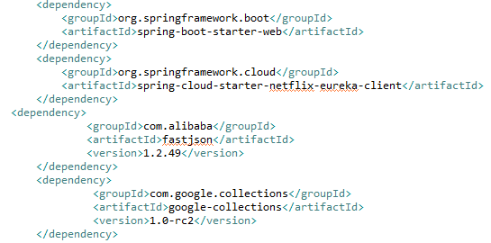
代码分析
2、创建Eureka服务提供者

Slide 7
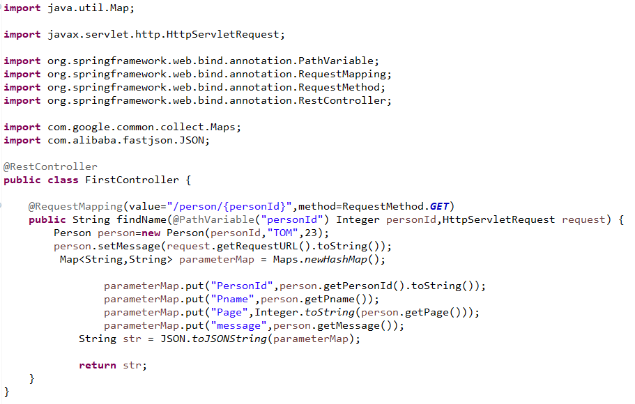
代码分析

Slide 8
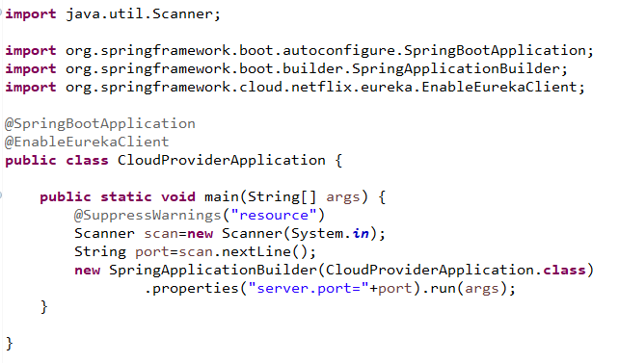
代码分析

Slide 9
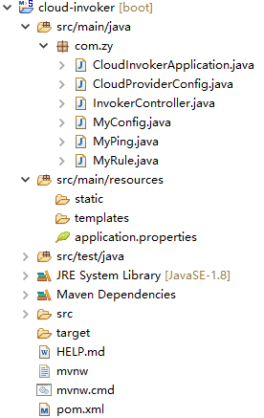

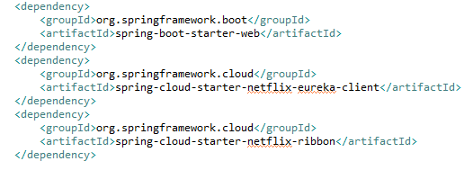
代码分析
3、创建Eureka服务调用者

Slide 10
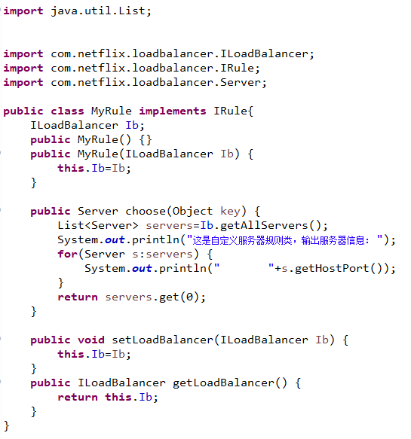
代码分析
在SpringCloud中，将自定义的负载规则MyRule和MyPing放到服务调用者中

Slide 11
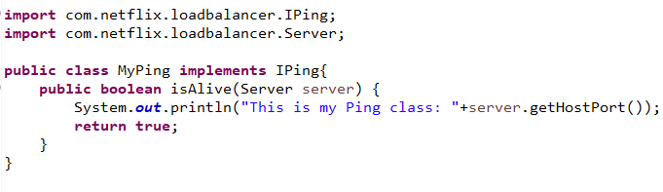
代码分析

Slide 12
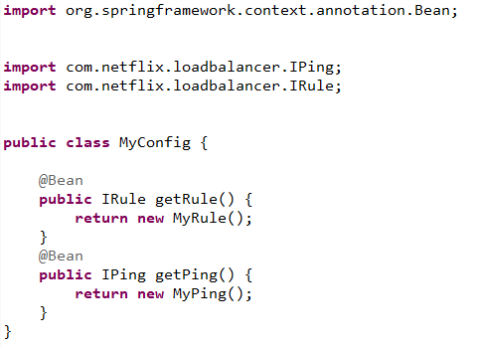
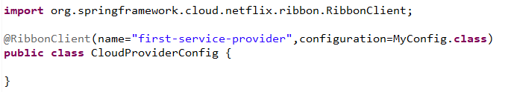
代码分析
3、为服务提供者指定Ribbon配置类

Slide 13
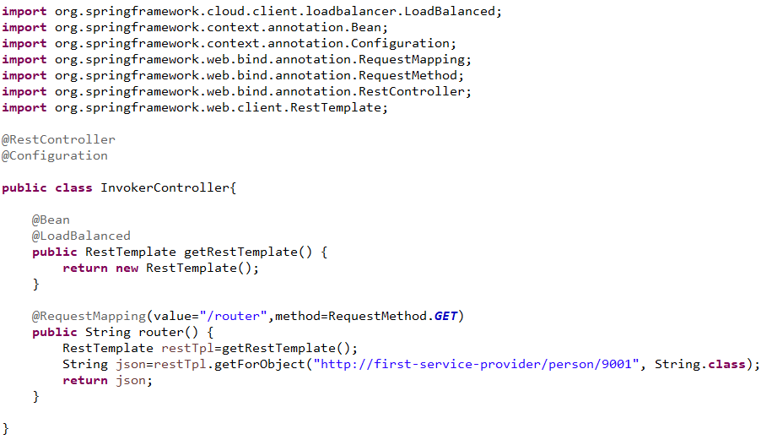
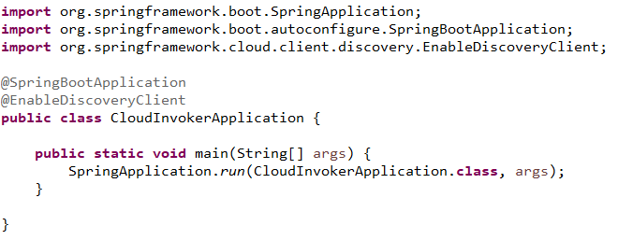
代码分析

Slide 14
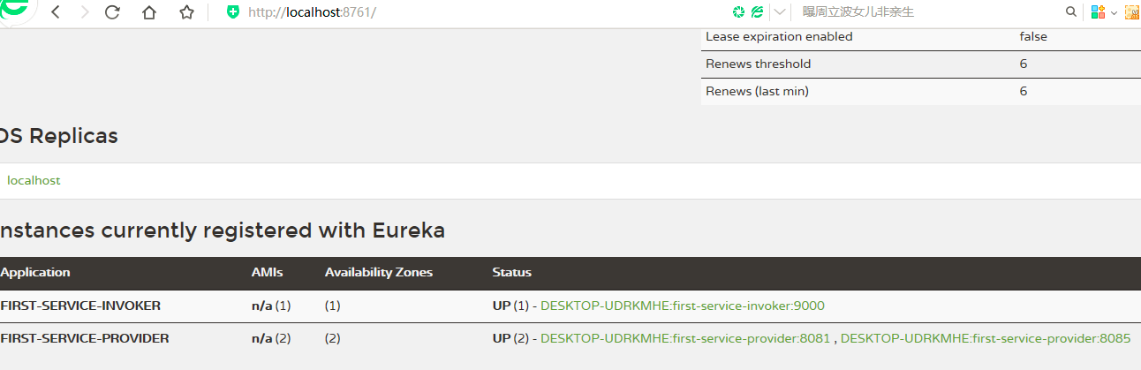
运行

Slide 15
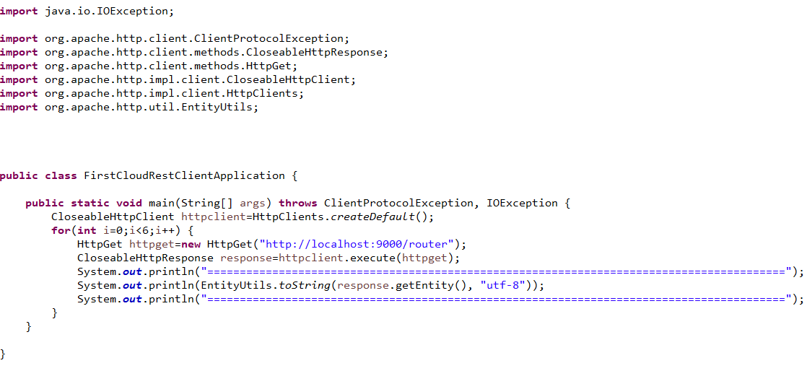
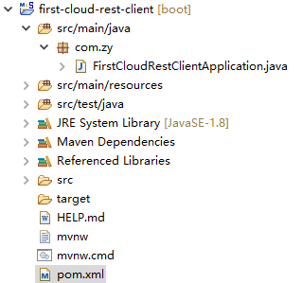
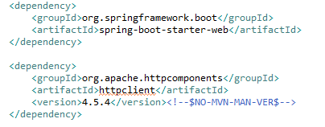
测试负载均衡
设计HttpClient

Slide 16






结果分析

Slide 17
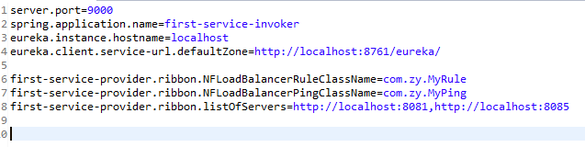
使用配置文件设置Ribbon

Slide 18
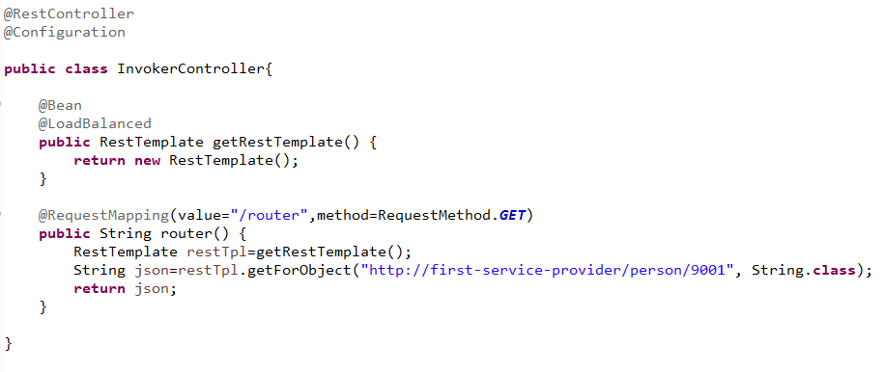
RestTemplate负载均衡机理
RestTemplate本身不具有负载均衡的功能，但加入@LoadBalanced 注解后，具备负载均衡的功能。

Slide 19
RestTemplate负载均衡机理
实际上，当使用@LoadBalanced修饰RestTemplate，在Spring容器启动时会为这些被修饰的RestTemplate添加拦截器，拦截器中使用LoadBalancerClient来处理请求，同时得到了负载均衡的功能。

Slide 20
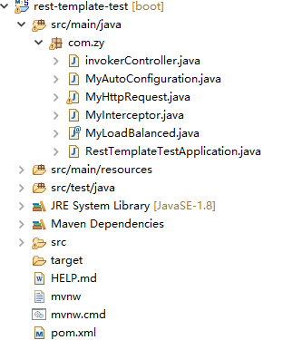
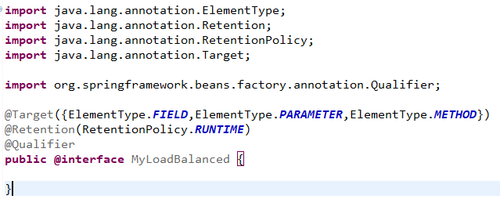
SpringCloud对RestTemplate的拦截机制
利用拦截机制，实现一个简单的RestTemplate
1、模仿@LoadBalanced注解，编写一个自定义注解
@MyLoadBalanced

Slide 21
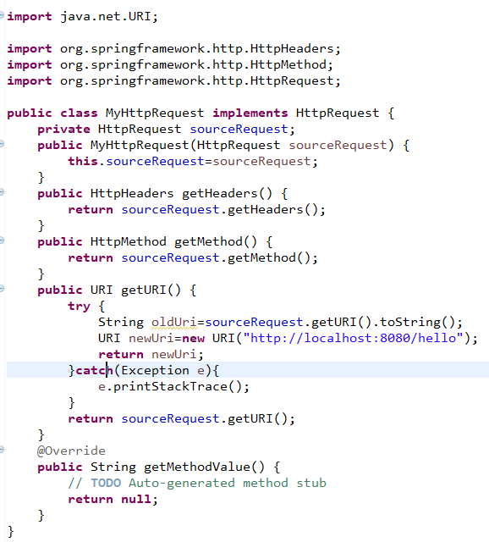
自定义请求类
对原来请求的URI进行改写
所有请求都会转移到/hello

Slide 22
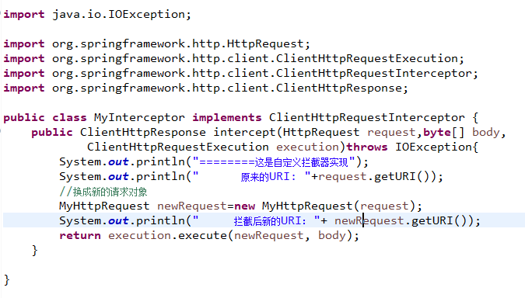
自定义拦截器
将原来的HttpRequest请求对象转换成自定义
的MyHttpRequest.

Slide 23
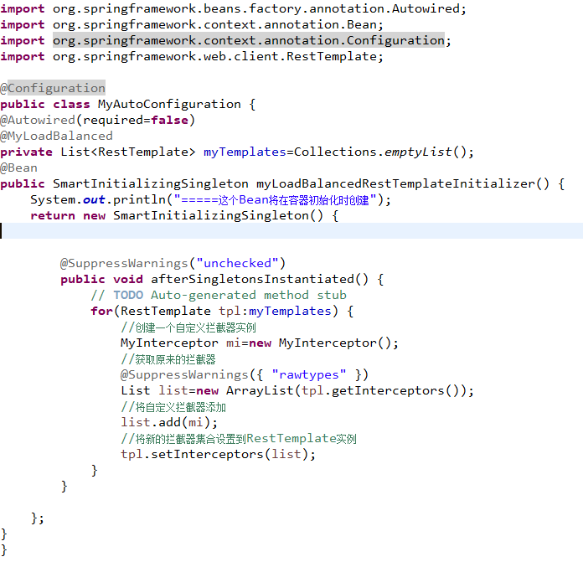
使用自定义拦截器及注解
在Spring容器中使用了@MyLoadBalanced修饰的RestTemplate实例，该实例
会被加入配置类的RestTemplate集合中

Slide 24
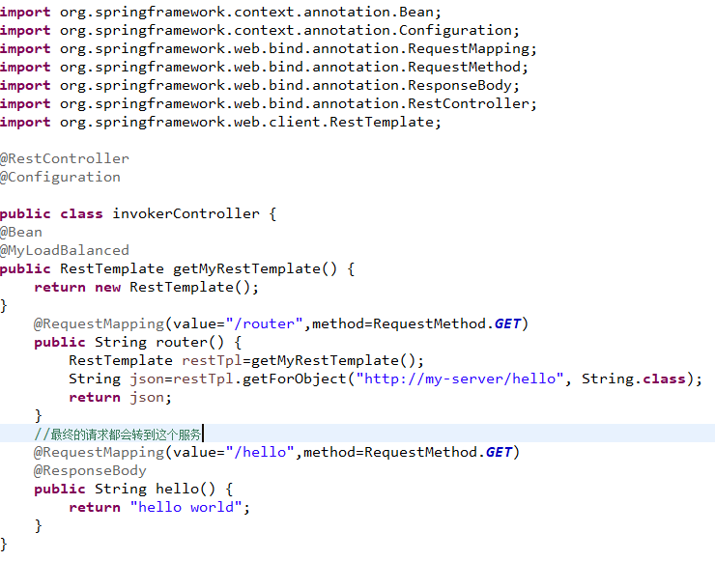
在控制器使用RestTemplate
根据名称调用服务，这个URI
会被拦截器所置换

Slide 25
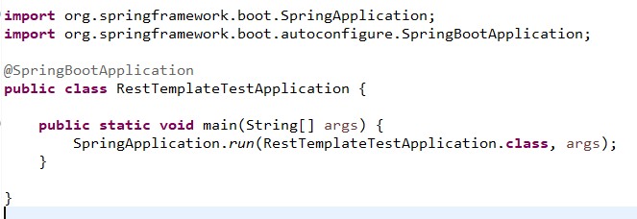
运行

Slide 26

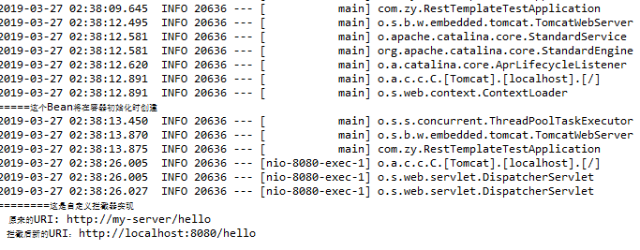
结果分析

Slide 27
总结
一、在Spring Cloud中使用Ribbon
二、RestTemplate负载均衡机理
三、SpringCloud对RestTemplate的拦截机制

